Slide 1
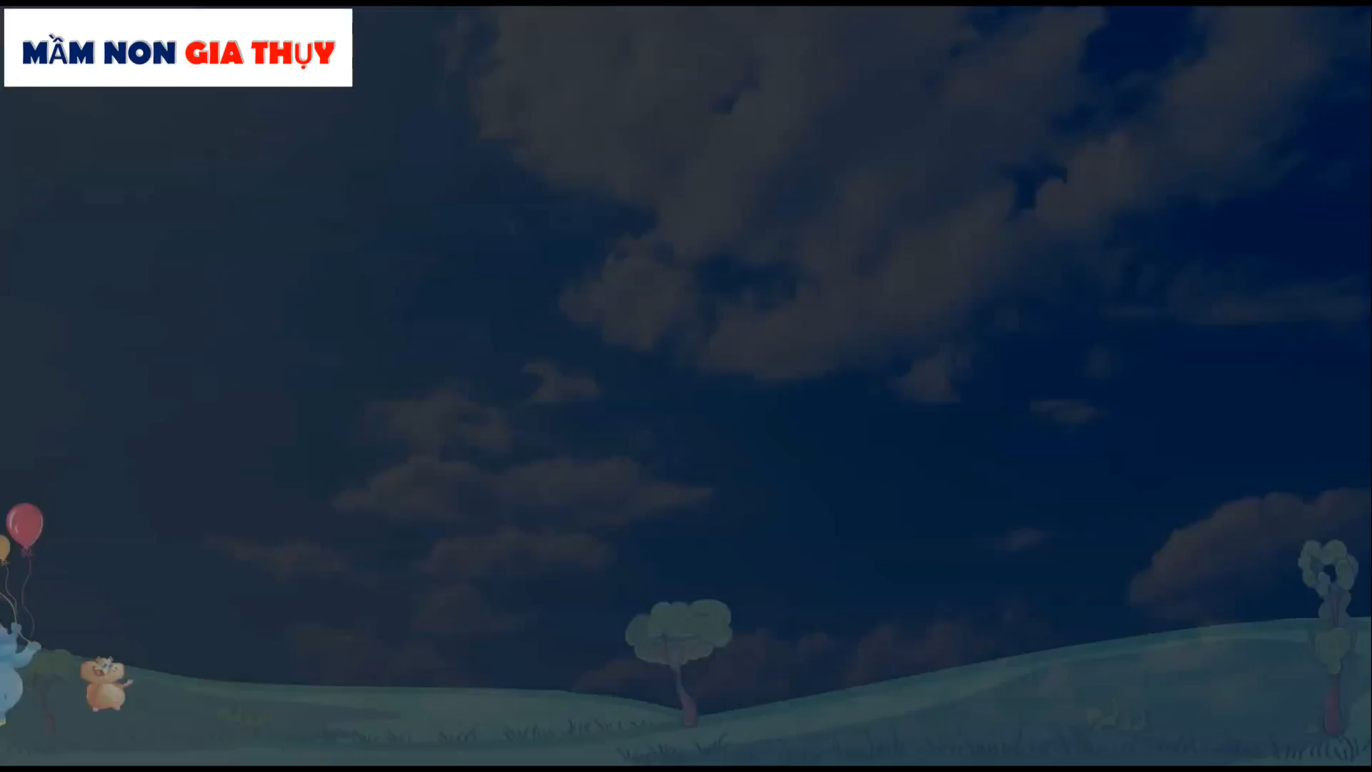

Slide 2

ỦY BAN NHÂN DÂN QUẬN LONG BIÊN
TRƯỜNG MẦM NON GIA THỤY
GIÁO ÁN
LĨNH VỰC PHÁT TRIỂN THẨM MỸ
Đề tài: In hoa đào, hoa mai
Loại tiết: Đề tài
Giáo viên: Nguyễn Hiền Thương
Lớp: Nhà trẻ D1

Slide 3
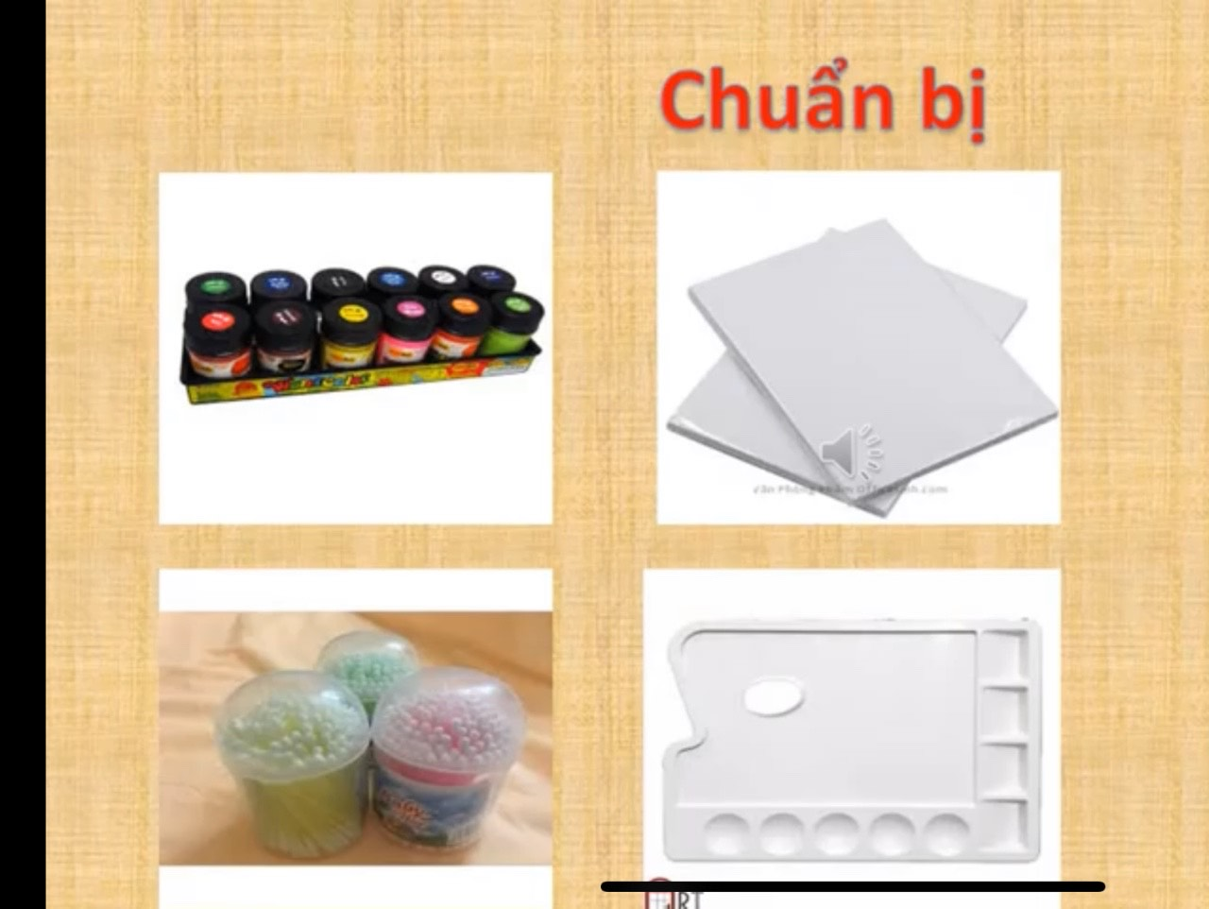

Slide 4
